Slide 1

TRƯỜNG ĐẠI HỌC CÔNG NGHIỆP
KHOA CÔNG NGHỆ THÔNG TIN
BÁO CÁO ĐỒ ÁN LẬP TRÌNH WWW (Java)
Đề tài: Website thương mại điện tử đa danh mục
Giảng viên hướng dẫn : TS. Nguyễn Vũ Lâm
Lớp : DHKTPM17ABCTT
Mã lớp học phần : 422000395001
Nhóm : 01
Nhóm 1 – Thành viên nhóm:
Phùng Văn Tú - 22637541
Nguyễn Lâm Chí Tường - 22714591
Lê Tấn Phong - 22672071
Ngô Quốc Tuấn- 21107091
Lê Quang Huy- 22711831

Slide 2
NỘI DUNG
2
GIỚI THIỆU ĐỀ TÀI
PHÂN TÍCH YÊU CẦU
PHÂN TÍCH & THIẾT KẾ
HIỆN THỰC ỨNG DỤNG
KIỂM THỬ
KẾT LUẬN

Slide 3
I. GIỚI THIỆU ĐỀ TÀI
Website thương mại điện tử đa danh mục

Slide 4
1. Bối cảnh & Lý do chọn đề tài
4
1. Bối cảnh chung:
Mua sắm trực tuyến (TMĐT) đang là xu hướng tất yếu.
Khách hàng ngành thời trang đòi hỏi sự tiện lợi, tốc độ và trải nghiệm hiện đại.
2. Vấn đề của SLY Clothing:
SLY Clothing là Local brand streetwear mang phong cách trẻ trung, năng động.
Hạn chế hiện tại: Chủ yếu bán trực tiếp tại cửa hàng (offline) Giới hạn về thời gian, khoảng cách địa lý và khó mở rộng tệp khách hàng.
3. Giải pháp:
Xây dựng website bán hàng trực tuyến Phá bỏ giới hạn địa lý, bắt kịp xu hướng chuyển đổi số và nâng cao năng lực cạnh tranh.

Slide 5

2. Mục tiêu đề tài
1. Đối với Khách hàng (Customer):
Mua sắm dễ dàng, tiện lợi 24/7 mà không cần đến cửa hàng.
Trải nghiệm giao diện hiện đại, thân thiện, phù hợp với giới trẻ.
Đầy đủ tính năng: Xem chi tiết (hình ảnh, giá, size), tìm kiếm, phân loại, giỏ hàng và theo dõi đơn hàng.
2. Đối với Quản trị & Vận hành (Admin/Staff):
Tối ưu hóa và số hóa quy trình quản lý bán hàng.
Dễ dàng kiểm soát: Sản phẩm, danh mục, đơn hàng, dữ liệu khách hàng và doanh thu.
Giảm thiểu thao tác thủ công, nâng cao hiệu suất làm việc.
3. Về mặt Công nghệ:
Ứng dụng các công nghệ Web hiện đại, kiến trúc tiên tiến.
Đảm bảo 3 yếu tố cốt lõi: Tính ổn định (xử lý nhanh), Bảo mật dữ liệu và Khả năng mở rộng trong tương lai.

Slide 6
II. PHÂN TÍCH YÊU CẦU

Slide 7
2.Yêu cầu chức năng
Khách vãng lai (Guest - Người dùng không có tài khoản)
Khách hàng (Customer - Người dùng có tài khoản)
Quản trị viên (Admin - Quản trị hệ thống, chủ cửa hàng)
Nhân viên bán hàng (Employee)

Slide 8
Đặt hàng
Tại giỏ hàng có sản phẩm, khách hàng nhấn nút tiến hành đặt hàng.
Khách hàng nhập thông tin địa chỉ giao hàng nếu chưa cập nhật trong thông tin cá nhân hoặc hệ thống sẽ tự động điền nếu có.
Khách hàng kiểm tra lại các thông tin như sản phẩm, số lượng, thành tiền, tổng tiền và nhấn thanh toán.
Hệ thống tiến hành kiểm tra dữ liệu, tạo đơn hàng và lưu vào cơ sở dữ liệu.
Khách hàng được chuyển hướng sang trang thanh toán.

Slide 9
Thanh toán
Hiển thị mã QR từ SePay, thông tin chuyển khoản, tổng số tiền.
Khách hàng quét mã để thanh toán.
Người dùng nhấn nút hoặc làm mới lại trang để cập nhật trạng thái thanh toán.
Khi thanh toán thành công:
SePay gửi webhook để thông báo chuyển khoản thảnh công, hệ thống lưu giao dịch vào cơ sở dữ liệu.
Nếu chuyển khoản đúng thì trạng thái giao đơn hàng được cập nhật là đã thanh toán và chuyển hướng khách hàng sang trang chi tiết đơn hàng.
Nếu chuyển khoản sai nội dung, số tiền thì cần phải liên hệ lại với cửa hàng. Trạng thái đơn hàng không cập nhật tự động.

Slide 10
3. Yêu cầu phi chức năng
Hiệu suất: Website phải có tốc độ tải trang nhanh, không quá 3 giây.
Khả năng sử dụng: Giao diện trực quan, dễ dàng tìm kiếm, đặt hàng các sản phẩm mà người dùng mong muốn.
Độ tin cậy: Hệ thống phải hoạt động ổn định, ít lỗi.
Bảo mật thông tin cá nhân của khách hàng.
Phân quyền truy cập cho người dùng, nhân viên và Admin.
Khả năng mở rộng: Hệ thống phải dễ dàng nâng cấp, thêm các tính năng mới trong tương lai.

Slide 11
III. PHÂN TÍCH & THIẾT KẾ

Slide 12
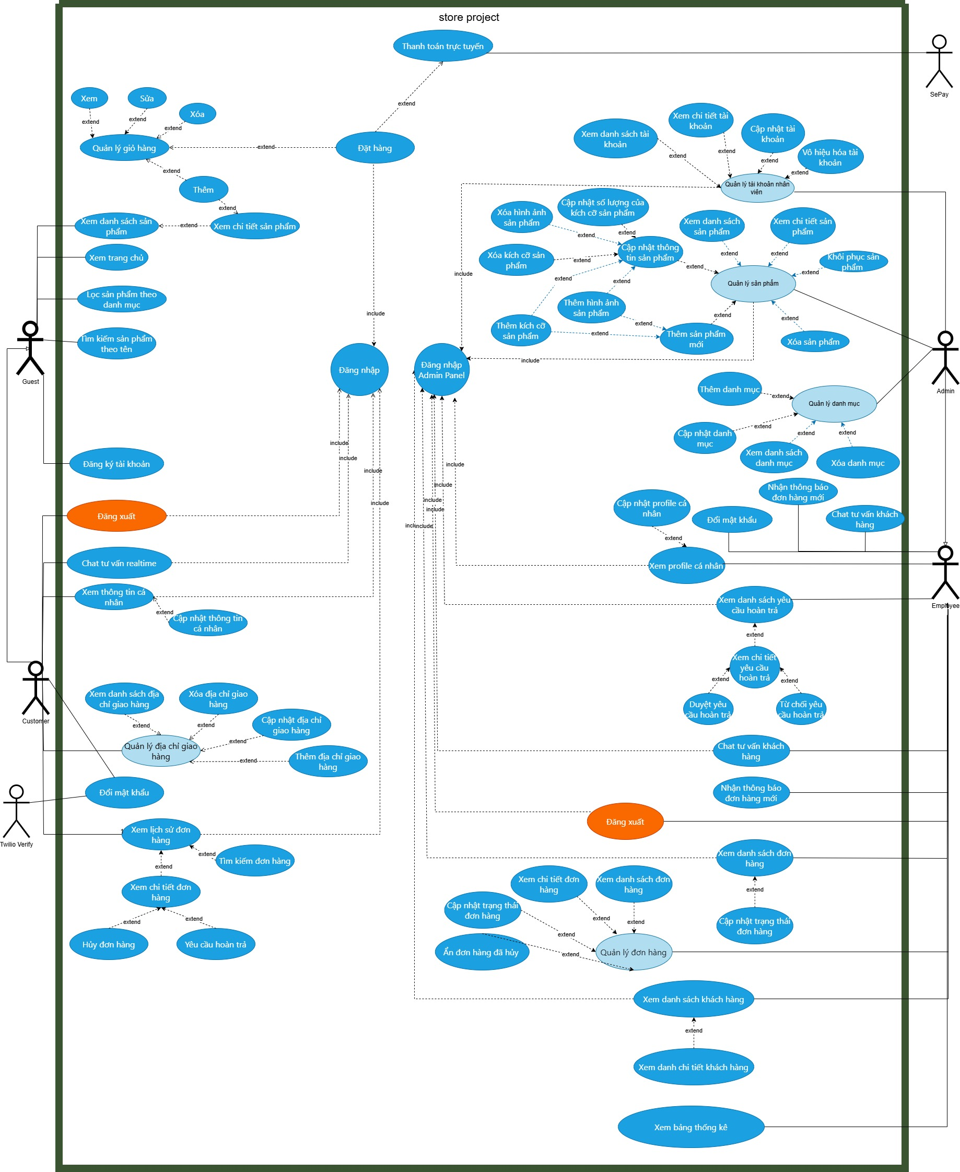
1.Sơ đồ Usecase

Slide 13
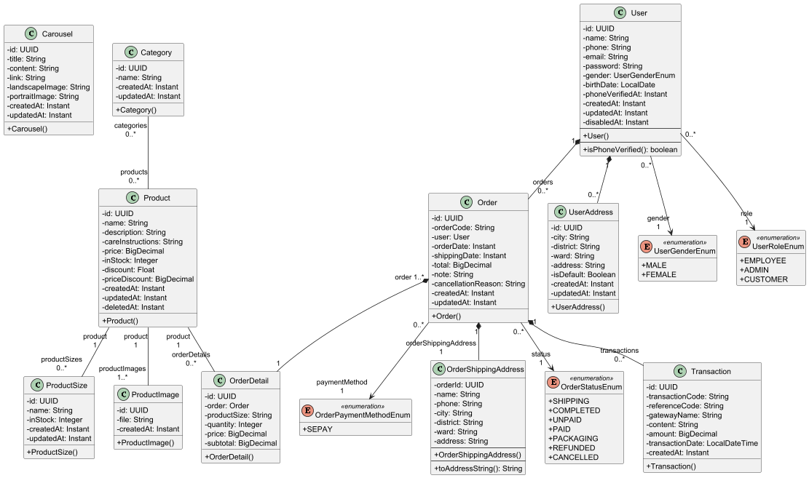
2. Sơ đồ Class

Slide 14
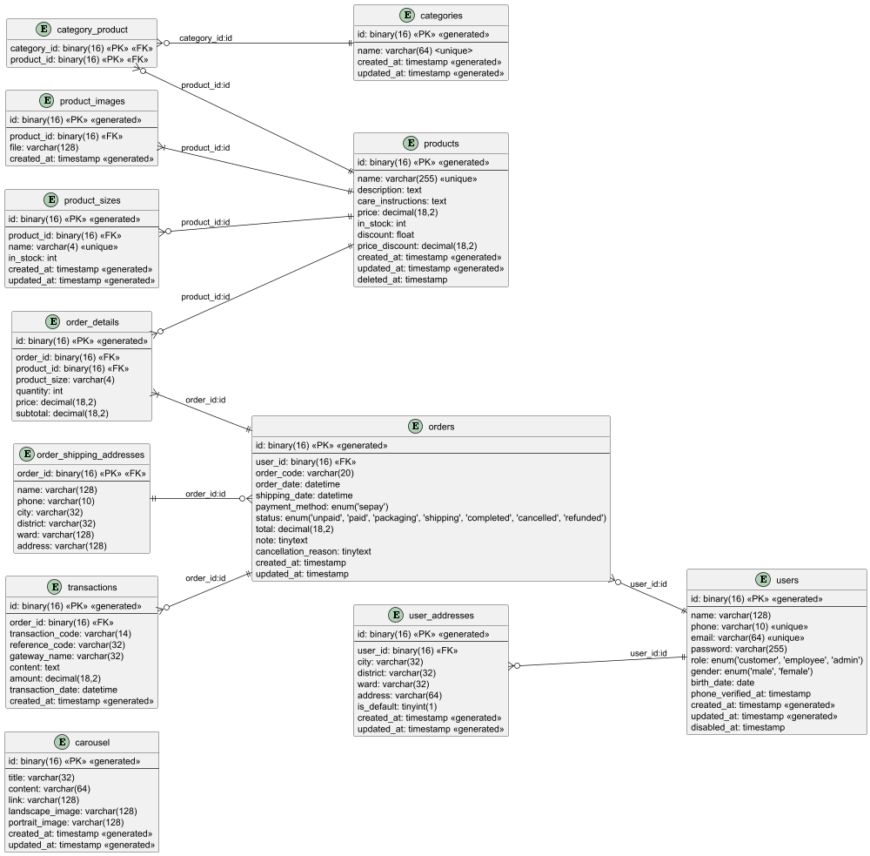
2. Sơ đồ Database

Slide 15
3.Một số luồng xử lý chính

Slide 16
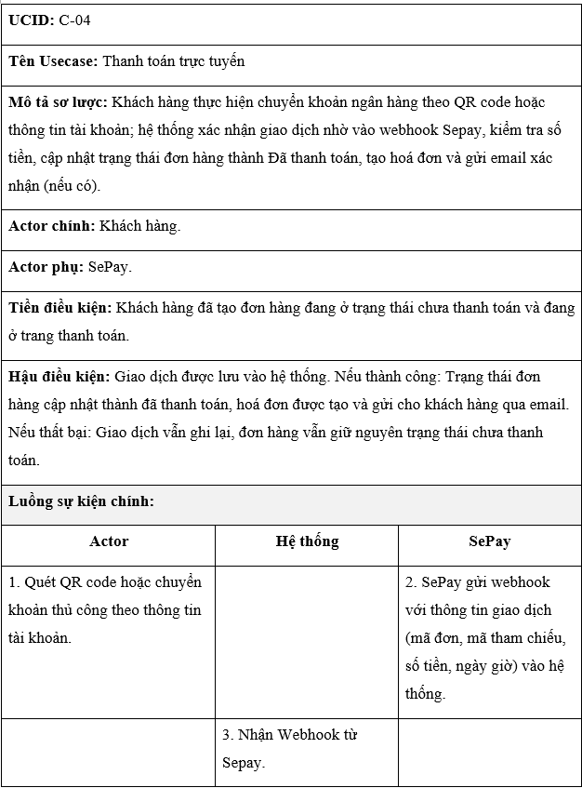
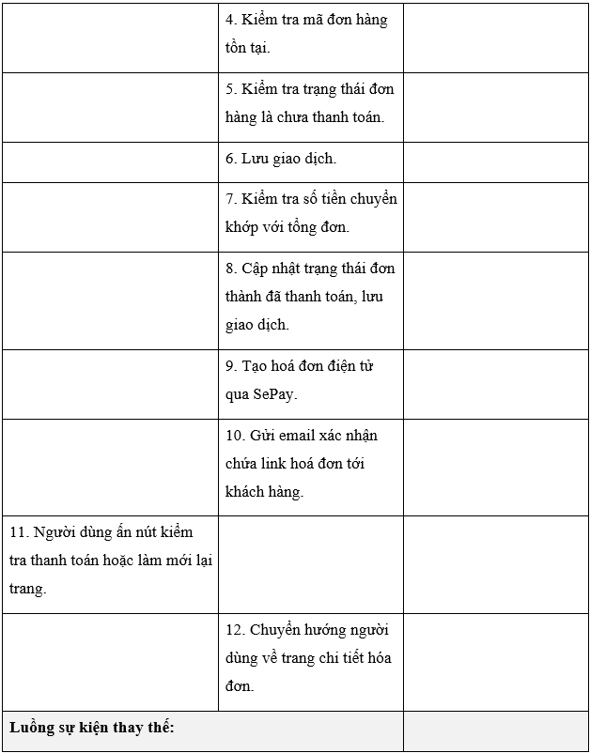
ĐẶT HÀNG
Đặc tả

Slide 17
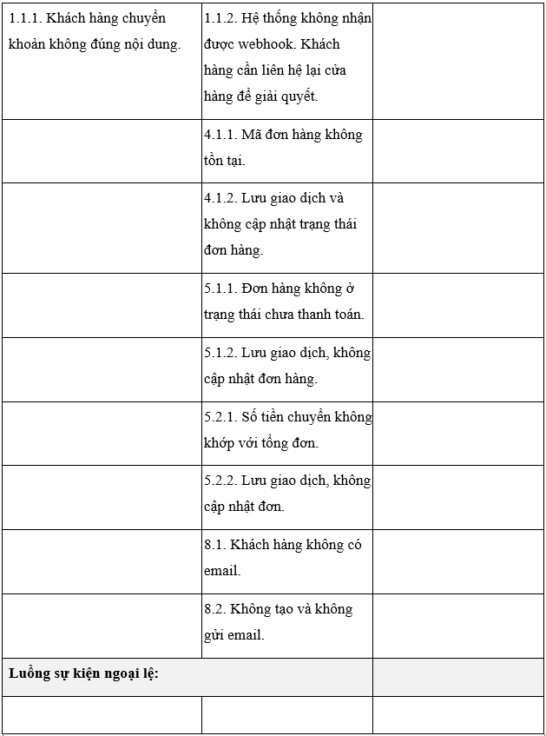
ĐẶT HÀNG
Đặc tả

Slide 18
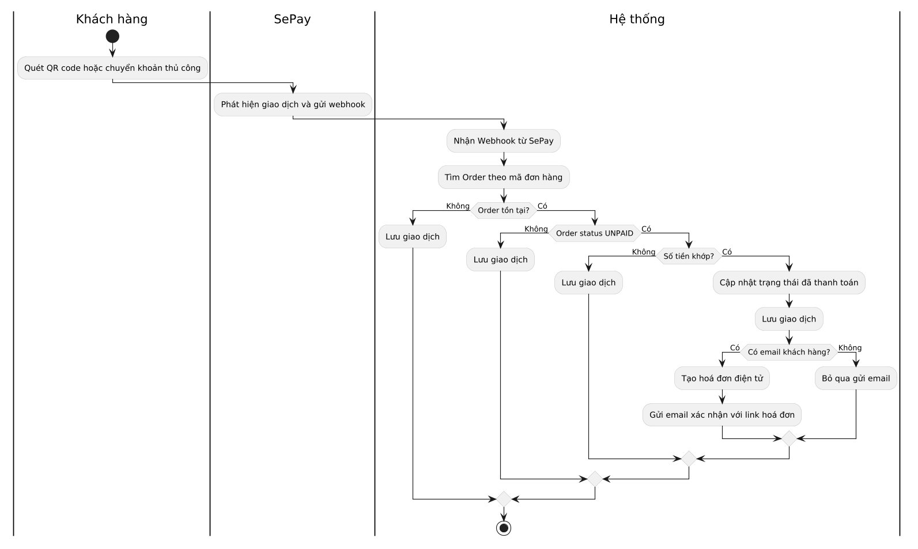
ĐẶT HÀNG
Activity
Diagram

Slide 19
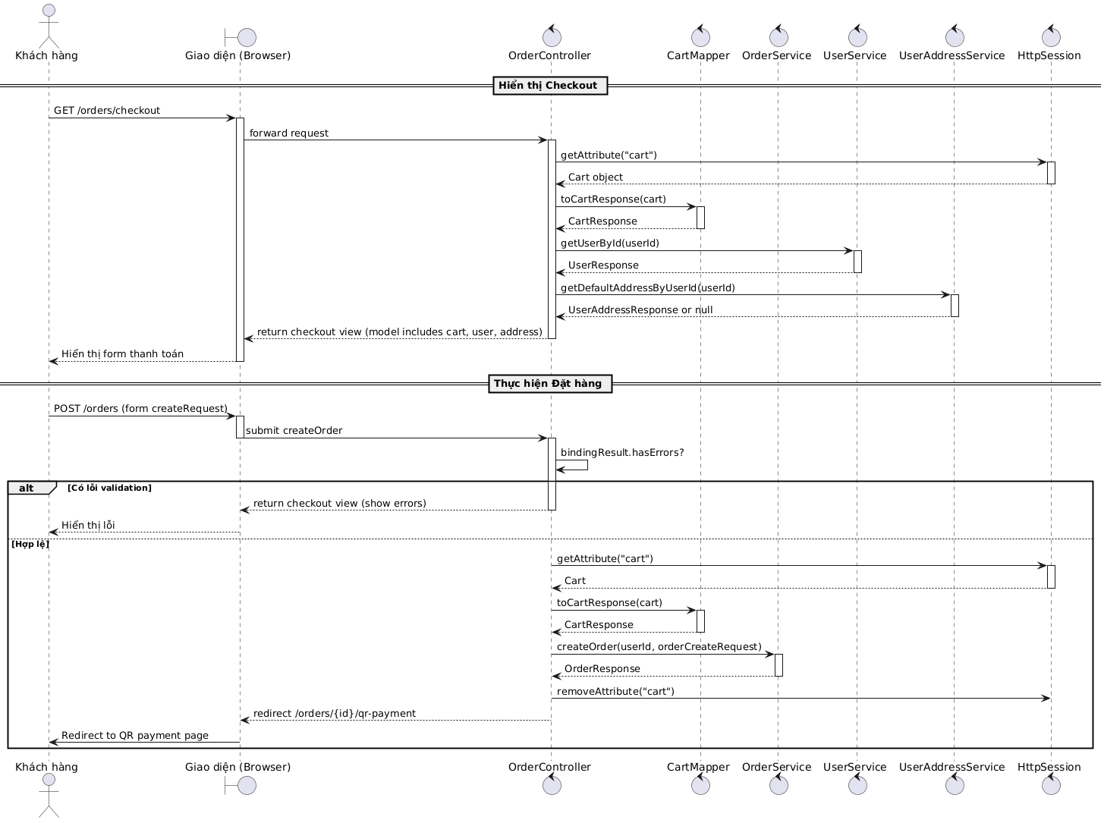
ĐẶT HÀNG
Sequence
Diagram

Slide 20
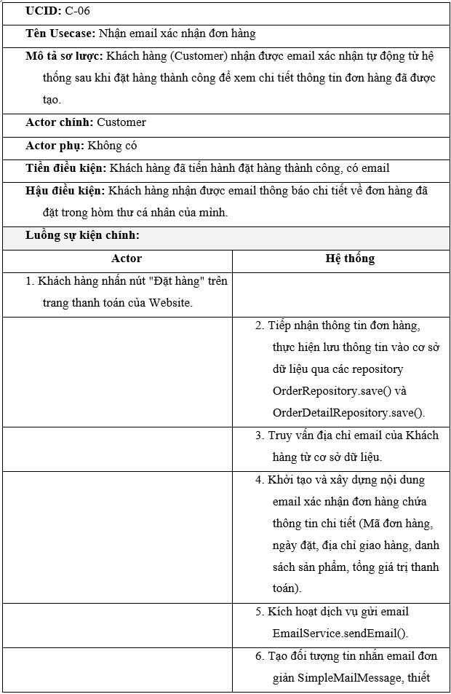
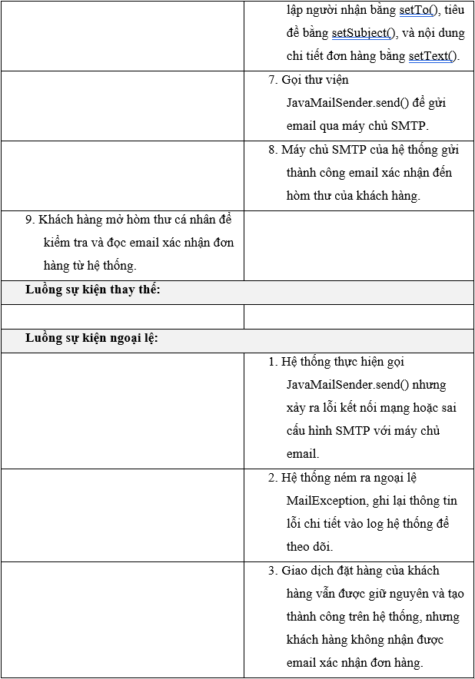
THANH TOÁN
Đặc tả

Slide 21
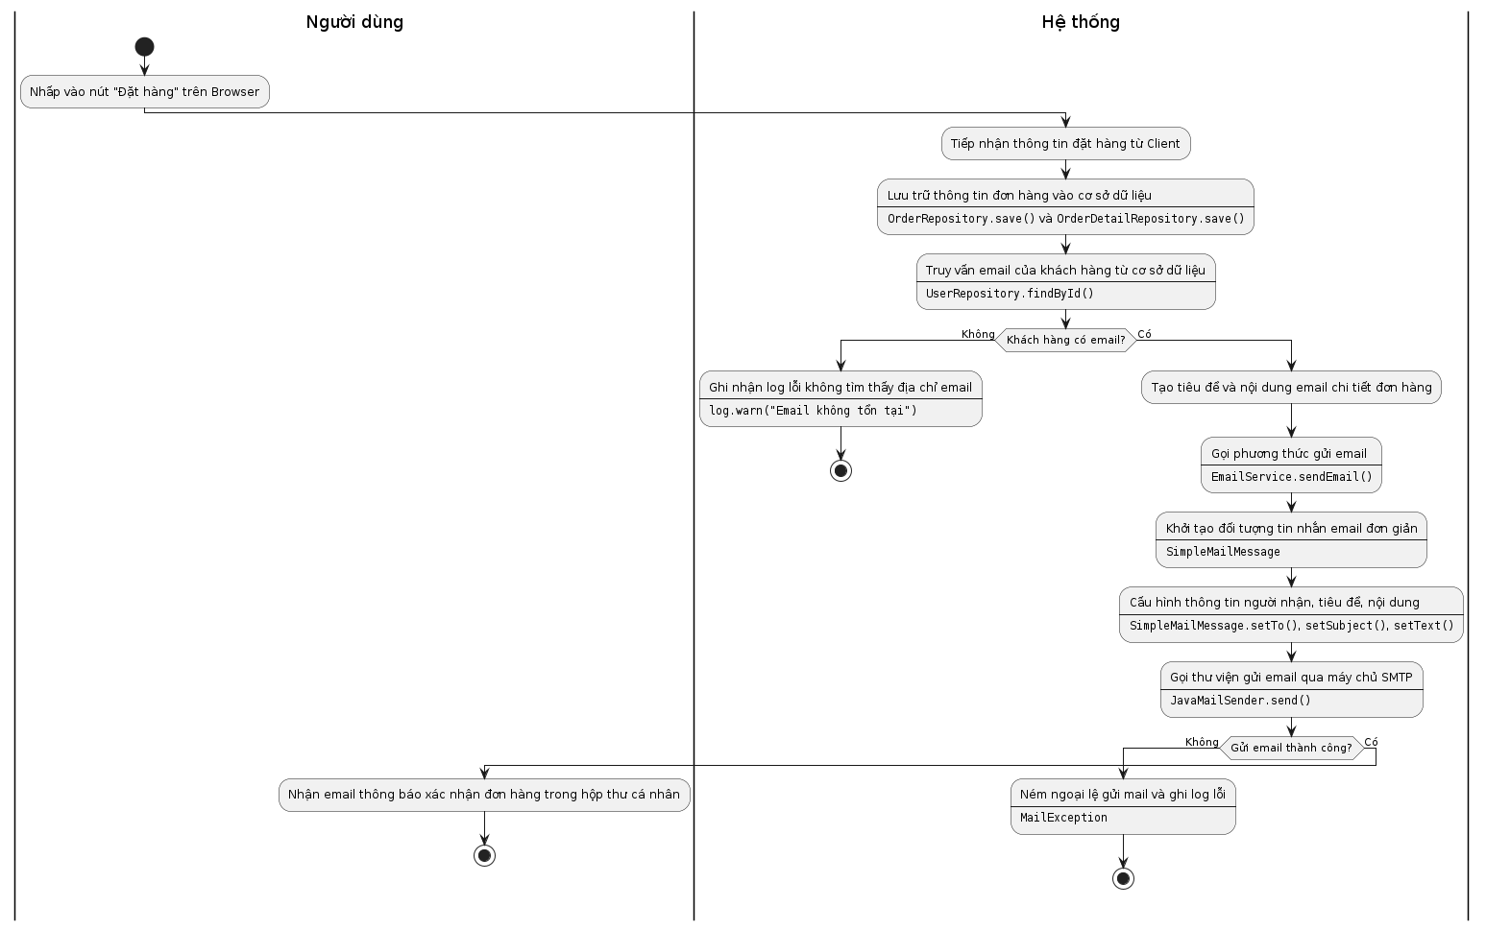
THANH TOÁN
Activity
Diagram

Slide 22
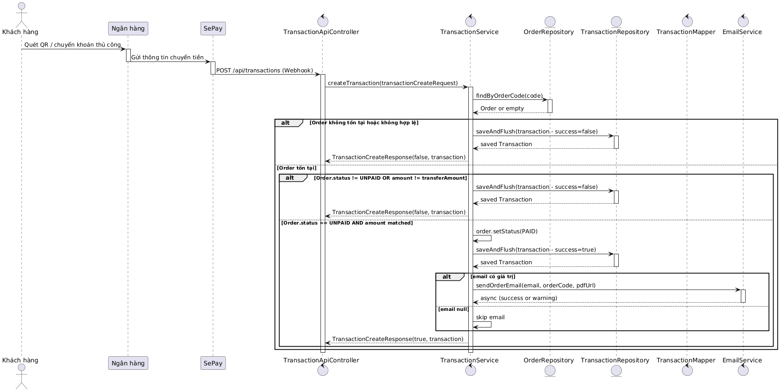
THANH TOÁN
Sequence
Diagram

Slide 23
IV. HIỆN THỰC ỨNG DỤNG

Slide 24
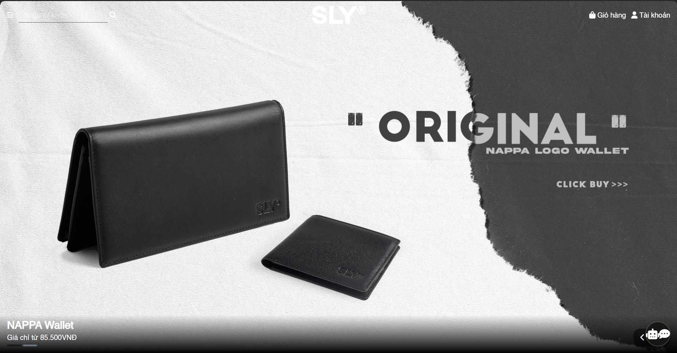
1. Màn hình trang chủ
Notes:
Trang chủ hiển thị tin nổi bật có thể ấn vào để chuyển đến nội dung đó. Đó có thể là sản phẩm hoặc thông báo từ các kêng truyền thông. Bên dưới là danh sách top 10 sản phẩm mới nhất trong cửa hàng. Bên trên là logo SLY với ô tìm kiếm bên trái, giỏ hàng và mục tài khoản bên phải. Ngoài ra còn có thanh điều hướng, phân loại theo danh mục ở bên trái giúp tìm nhanh loại sản phẩm yêu thích. Nếu người dùng thấy khó khăn trong việc tìm sản phẩm thì có thể sử dụng chat bot AI dưới góc màn hình phải, hoặc cũng có thể chat trực tiếp với nhân viên để được hỗ trợ.

Slide 25
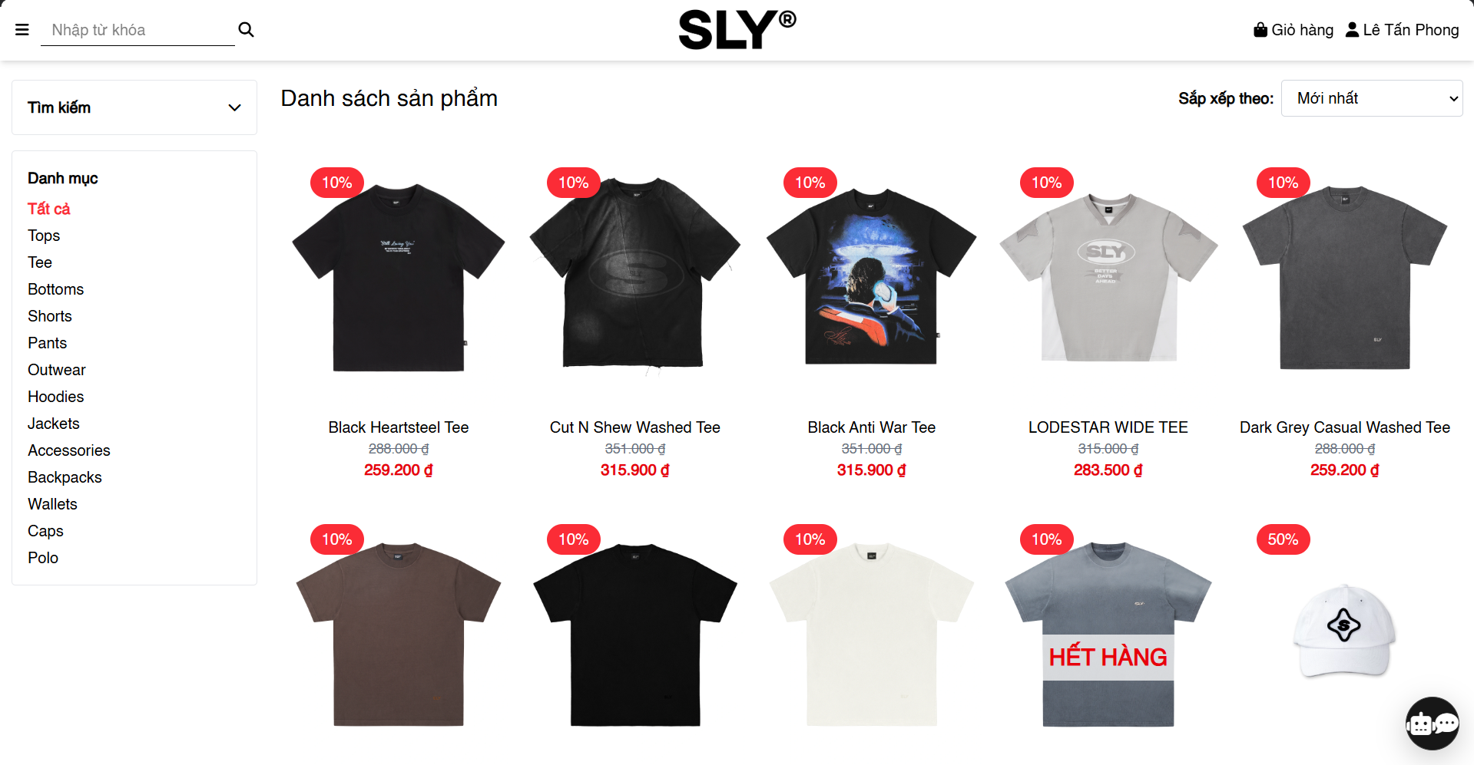
2. Màn hình danh sách sản phẩm
Notes:
Trang danh sách sản phẩm bao gồm các chức năng chính đó là Lọc theo loại sản phẩm (Top, Bottom, Accessories, …) và các tiêu chí đi kèm ví dụ như về giá tăng giảm,… cùng với tìm kiếm sản phẩm theo tên, khoảng giá sẽ hỗ trợ tối ưu cho việc truy xuất dữ liệu nhanh chóng, phản hồi kết quả tìm kiếm và tăng tính trải nghiệm cho người người dùng.

Slide 26
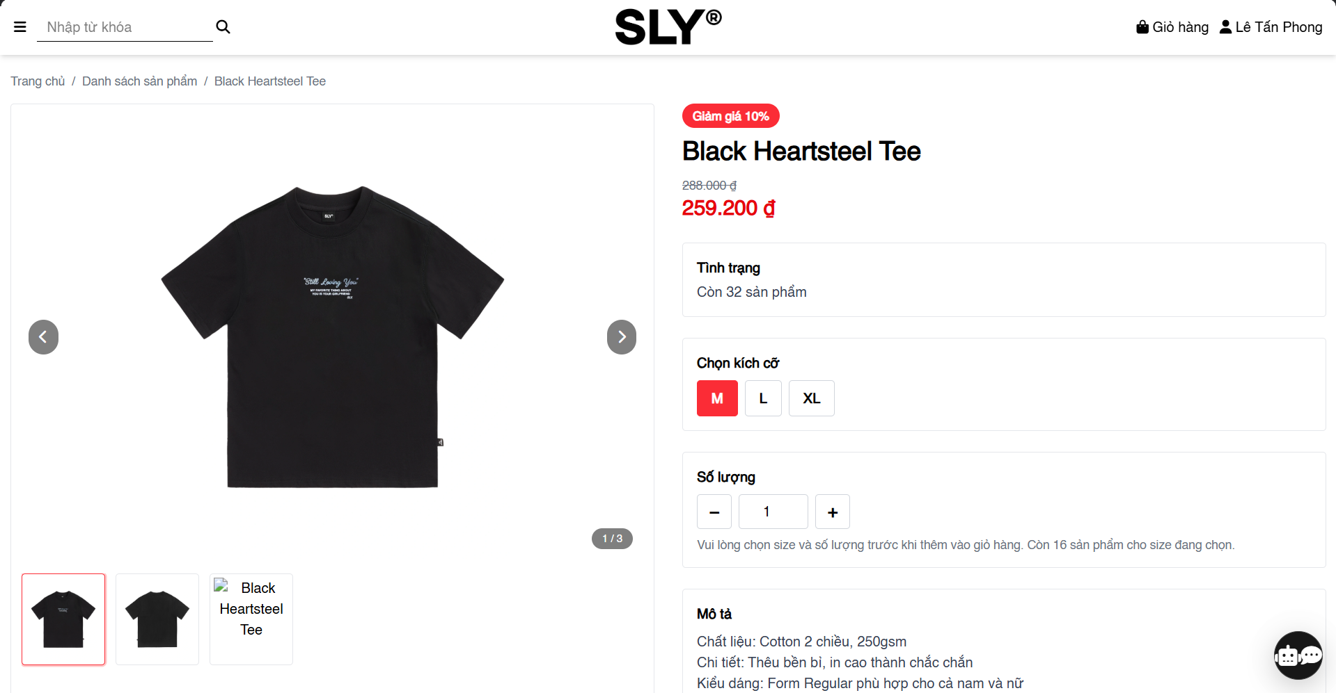
3. Màn hình chi tiết sản phẩm
Notes:
Trang chi tiết sản phẩm cung cấp cho người dùng chi tiế hơn về sản phẩm như chất liệu, khối lượng, cách bảo quản sản phẩm, … . Cũng tại trang chi tiết sản phẩm này, người dùng có thể chọn kích cỡ sản phẩm cho các sản phẩm có kích cỡ và số lượng để thêm vào giỏ hàng. Không chỉ thế, trang này còn cho phép người dùng xem thêm nhiều hình ảnh về sản phẩm trước khi đưa ra quyết định.

Slide 27
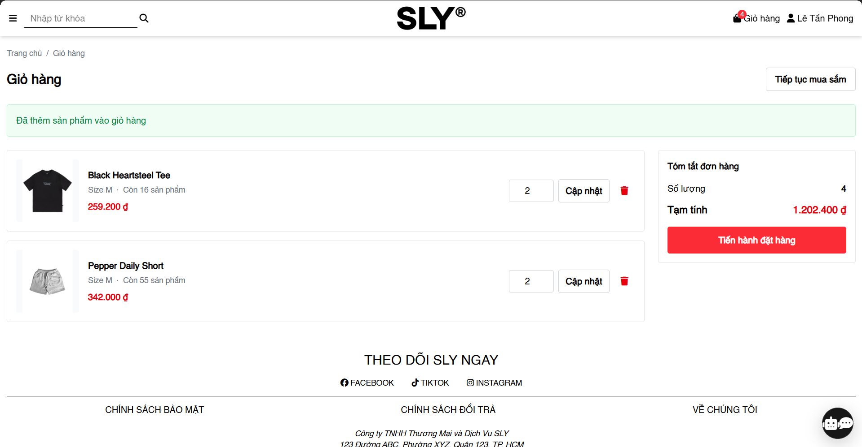
4. Màn hình giỏ hàng
Notes:
Cũng như các trang thương mại điện tử khác, website cũng có giỏ hàng. Các sản phẩm đã được thêm từ trang chi tiết sản phẩm sẽ ở đây. Tại đây, người dùng có thể cập nhật số lượng sản phẩm, hoặc xóa sản phẩm khỏi giỏ hàng. Để thuận tiện, bên phải có tính tổng số lượng kèm tạm tính là tổng số tiền của cả giỏ hàng.

Slide 28
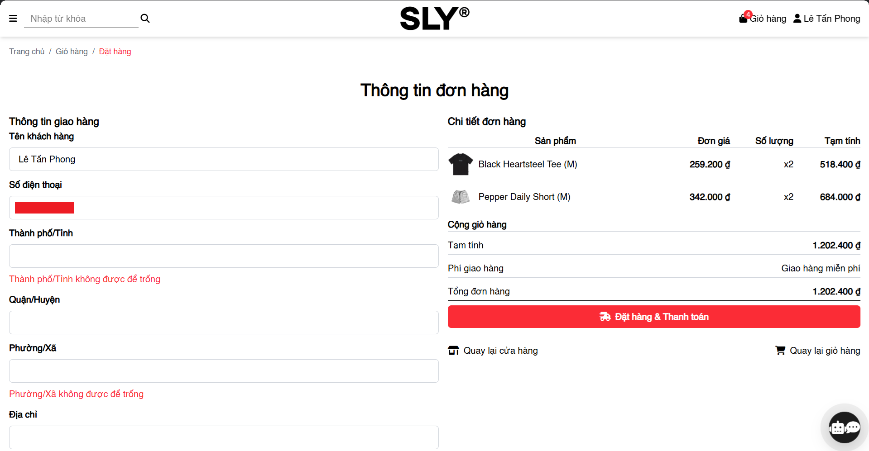
5. Màn hình thanh toán
Notes:
Người dùng ấn nút “Tiến hành đặt hàng” từ giỏ hàng là có thể xem được thông tin về đơn hàng mà mình sắp đặt! Tuy nhiên, người dùng cần phải kiểm tra lại thông tin như họ tên, số điện thoại, điều chỉnh địa chỉ giao hàng, xem lại các sản phẩm mình đã chọn mua, cũng như số tiền của cả hóa đơn cần thanh toán. Khi đã kiểm tra và hài lòng với đơn hàng, người dùng ấn nút “Đặt hàng & Thanh toán”, đơn hàng của người dùng được lưu lại và người dùng cần phải thanh toán ở trang tiếp theo.

Slide 29
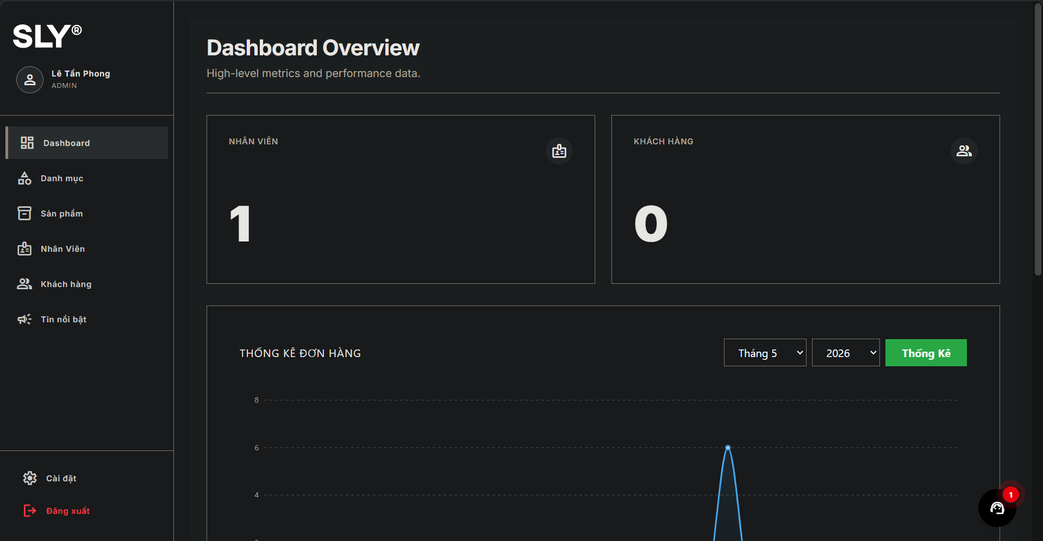
6. Màn hình Dashboard (Admin)
Notes:
Màn hình Dashboard Overview hiển thị tổng quan số liệu hệ thống với tiêu đề và dòng mô tả ngăn cách bởi đường kẻ ngang. Phía trên gồm hai thẻ thông tin lớn xếp cạnh nhau hiển thị tổng số "Nhân viên" (biểu tượng thẻ tên) và "Khách hàng" (biểu tượng nhóm người), hỗ trợ định dạng dấu phẩy phân cách phần nghìn, hiệu ứng tải trang (Skeleton loading) và đổi màu viền tương tác khi di chuột. Dưới cùng là khu vực phân tích chuyên sâu với hai biểu đồ trực quan: thống kê đơn hàng (OrderStatsChart) và thống kê doanh thu (RevenueStatsChart), giúp người quản trị dễ dàng theo dõi toàn bộ tình hình hoạt động.

Slide 30
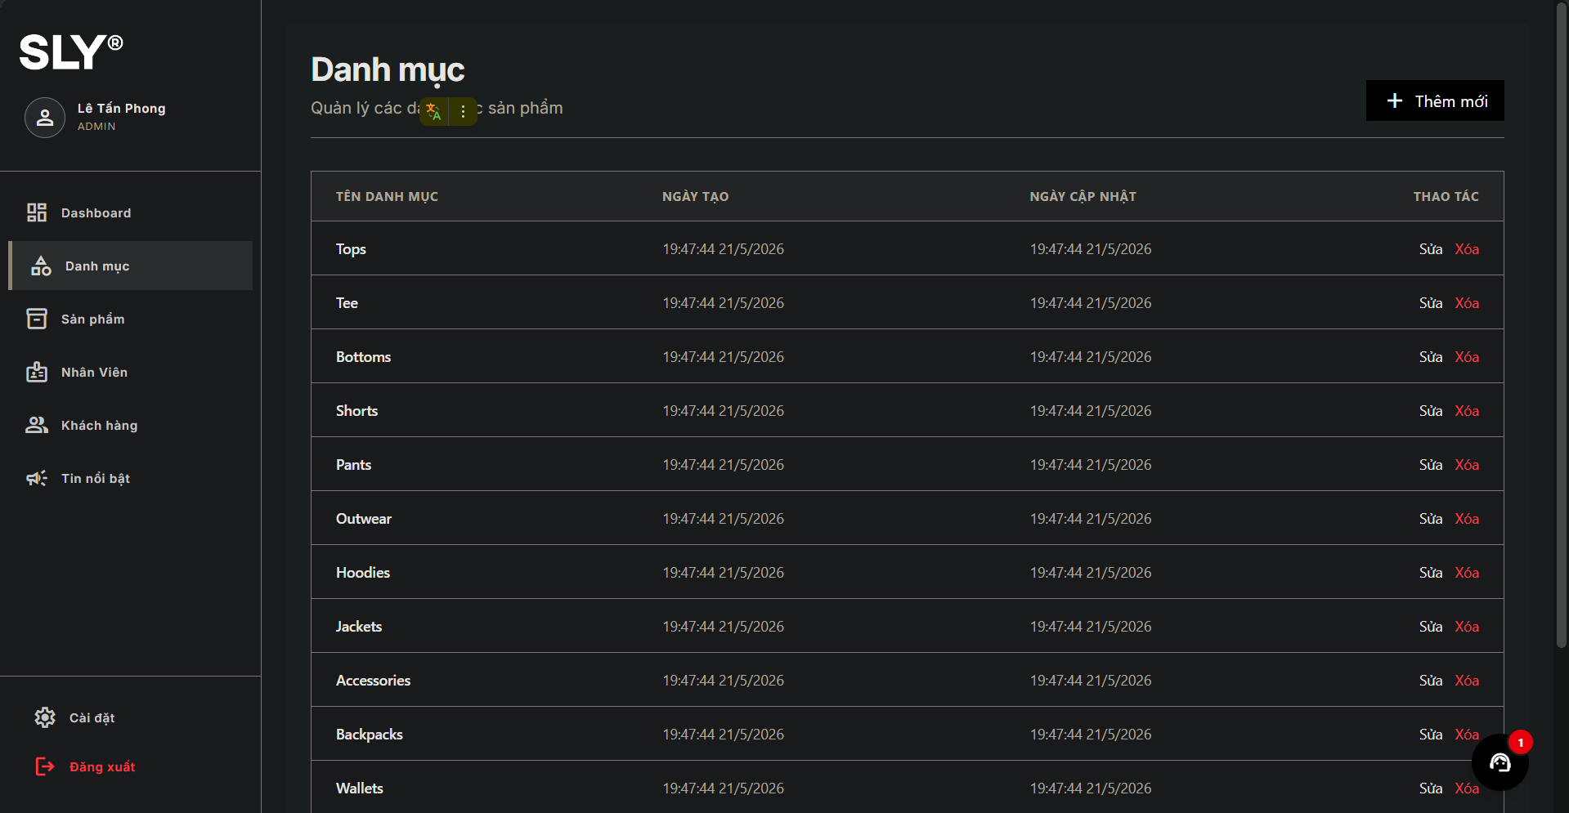
7. Màn hình quản lý danh mục (Admin)
Notes:
Màn hình Quản lý danh mục hiển thị danh sách sản phẩm dưới dạng bảng chi tiết với tiêu đề, dòng mô tả và nút "Thêm mới" màu đen dành riêng cho Admin. Bảng gồm các cột Tên danh mục, Ngày tạo, Ngày cập nhật và cột Thao tác (chứa nút "Sửa", "Xóa" chỉ hiển thị với Admin), tích hợp hiệu ứng tải trang (Skeleton loading) hoặc thông báo trống "Chưa có danh mục nào" kèm biểu tượng trực quan. Ngoài ra, hệ thống tích hợp sẵn hộp thoại biểu mẫu (Modal) để nhập tên danh mục khi thêm/sửa và hộp thoại xác nhận (ConfirmModal) cảnh báo an toàn trước khi xóa dữ liệu.

Slide 31
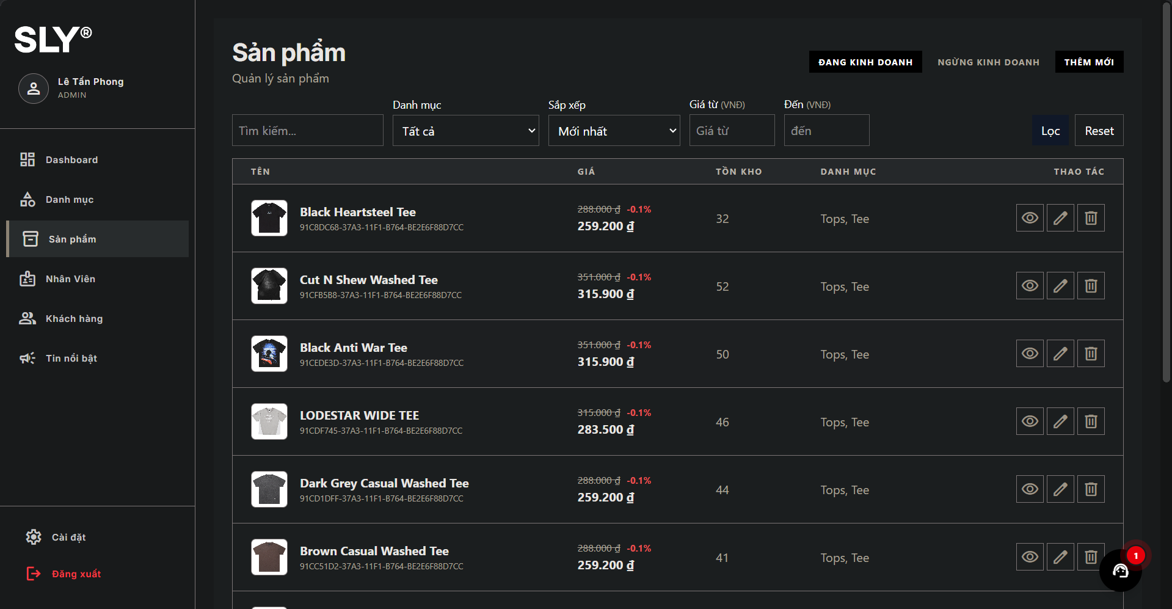
8. Màn hình quản lý sản phẩm (Admin)
Notes:
Màn hình Quản lý sản phẩm hiển thị danh sách sản phẩm dưới dạng bảng trực quan, gồm tiêu đề, hai tab trạng thái "Đang/Ngừng kinh doanh" và nút "Thêm mới" của Admin. Phía dưới là thanh bộ lọc đa năng gồm ô tìm kiếm, dropdown danh mục, bộ sắp xếp và khoảng giá từ-đến kèm nút "Lọc" / "Reset". Bảng dữ liệu hiển thị chi tiết các cột: Hình ảnh, Tên/Mã, Giá bán (kèm giá gốc gạch ngang và % giảm), Tồn kho, Danh mục và cột Thao tác nhanh (Xem, Sửa, Xóa/Khôi phục). Cuối trang là thanh phân trang thông minh rút gọn bằng dấu ba chấm (...), đi kèm các hộp thoại ngầm (Modal) để nhập liệu thêm/sửa hoặc xác nhận an toàn trước khi thay đổi dữ liệu.

Slide 32
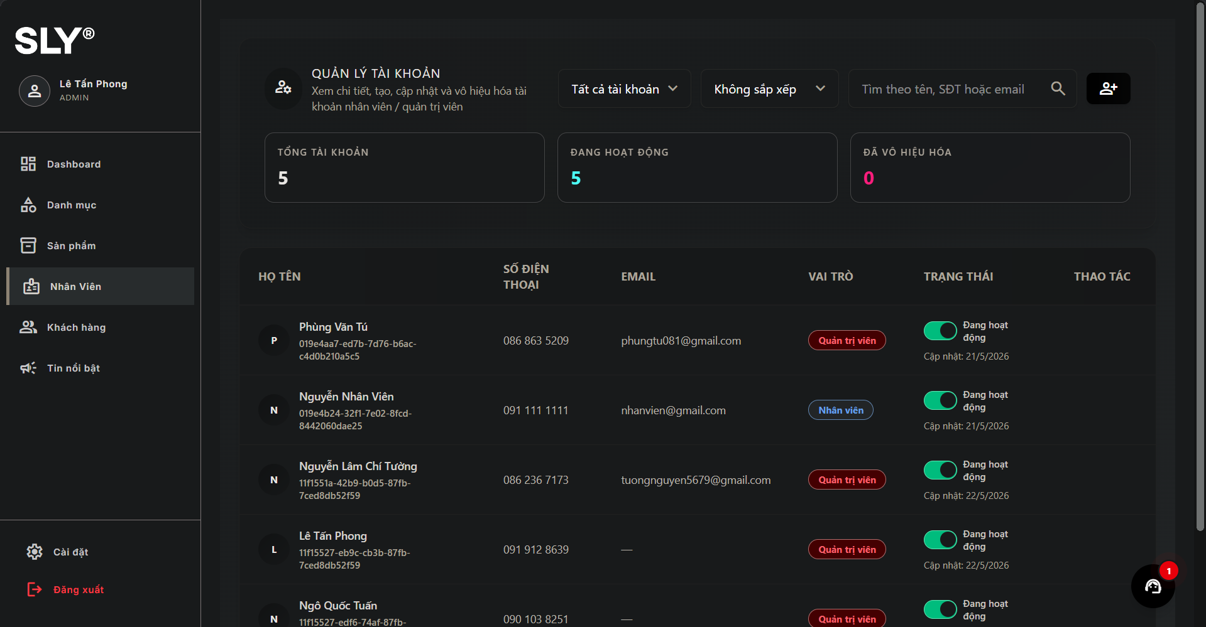
9. Màn hình quản lý tài khoản nhân viên (Admin)
Notes:
Màn hình Quản lý tài khoản hiển thị danh sách nhân sự dưới dạng bảng trực quan, gồm tiêu đề, dòng mô tả và ba thẻ thống kê nhanh số lượng tài khoản (tổng số, đang hoạt động, đã vô hiệu hóa). Ngay bên cạnh là bộ lọc đa năng hỗ trợ phân loại theo quyền hạn, sắp xếp theo trạng thái và ô tìm kiếm linh hoạt theo Tên, SĐT hoặc Email. Bảng dữ liệu chính hiển thị khoa học các cột thông tin từ Ảnh đại diện, mã ID, Liên hệ đến nhãn Vai trò mã hóa màu riêng biệt. Cột trạng thái tích hợp nút gạt thông minh giúp Admin bật/tắt kích hoạt nhanh (tự động khóa đối với chính mình), đi kèm các nút Xem chi tiết và Chỉnh sửa tự động hiện lên khi di chuột qua từng dòng.

Slide 33
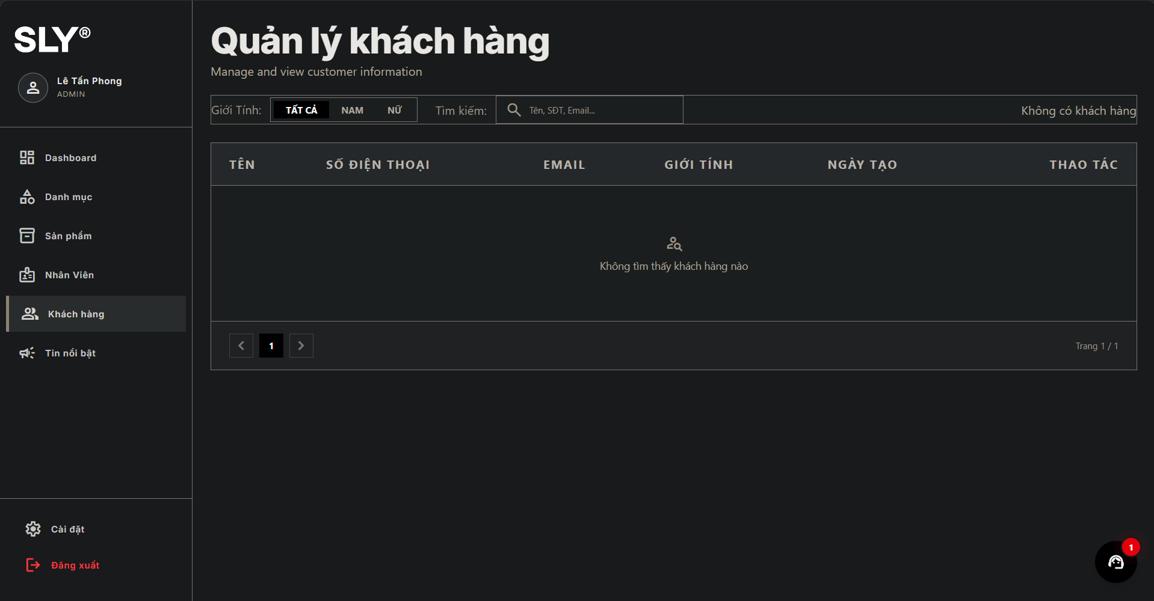
10. Màn hình quản lý khách hàng (Admin)
Notes:
Màn hình Quản lý khách hàng nổi bật với thanh bộ lọc ngang gồm các nút chọn giới tính, ô tìm kiếm thông minh (Tên, SĐT, Email) và dòng hiển thị tổng số lượng khách hàng. Trung tâm giao diện là bảng dữ liệu 6 cột hiển thị chi tiết từ ảnh đại diện vuông chứa chữ cái đầu, mã ID rút gọn, nhãn giới tính viết hoa, đến các nút thao tác xem chi tiết và nút gạt SVG bật/tắt kích hoạt (tích hợp vòng xoay chờ chống trùng lặp tác vụ). Bố cục được tối ưu mượt mà nhờ cơ chế tải trang giả lập (Skeleton Loader), tính năng tự động làm mờ tài khoản bị vô hiệu hóa và thanh phân trang thông minh rút gọn bằng dấu ba chấm (...).

Slide 34
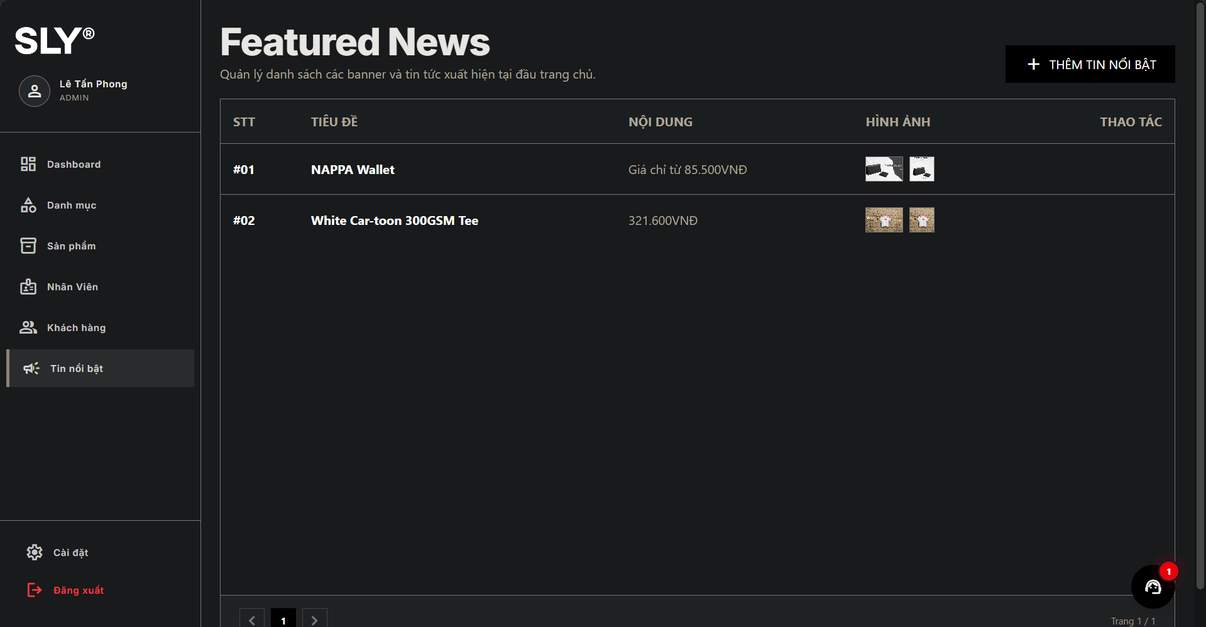
11. Màn hình quản lý tin nổi bật (Admin)
Notes:
Màn hình Quản lý tin nổi bật hiển thị danh sách banner trang chủ với bố cục ba khu vực linh hoạt, gồm tiêu đề kèm mô tả và nút "THÊM TIN NỔI BẬT" của Admin ở phía trên. Trung tâm là bảng dữ liệu hiển thị Số thứ tự hai chữ số, Tiêu đề, Nội dung rút gọn, hai ô ảnh xem trước (Landscape 16:9 và Portrait 3:4) và bộ nút thao tác ẩn/hiện động khi di chuột qua. Khi nhấn chọn một dòng, ngăn kéo chi tiết (Detail Drawer) rộng 400px sẽ trượt ra từ cạnh phải hiển thị toàn bộ thông tin, liên kết và mốc thời gian hệ thống. Ngoài ra, màn hình tích hợp sẵn hộp thoại biểu mẫu (Form Modal) chính giữa hỗ trợ dán URL hoặc tải ảnh trực tiếp từ máy tính, đồng thời giới hạn nghiêm ngặt ký tự nhập liệu (32 cho tiêu đề, 64 cho nội dung) kèm trạng thái chờ xử lý trực quan.

Slide 35
V. KIỂM THỬ

Slide 36
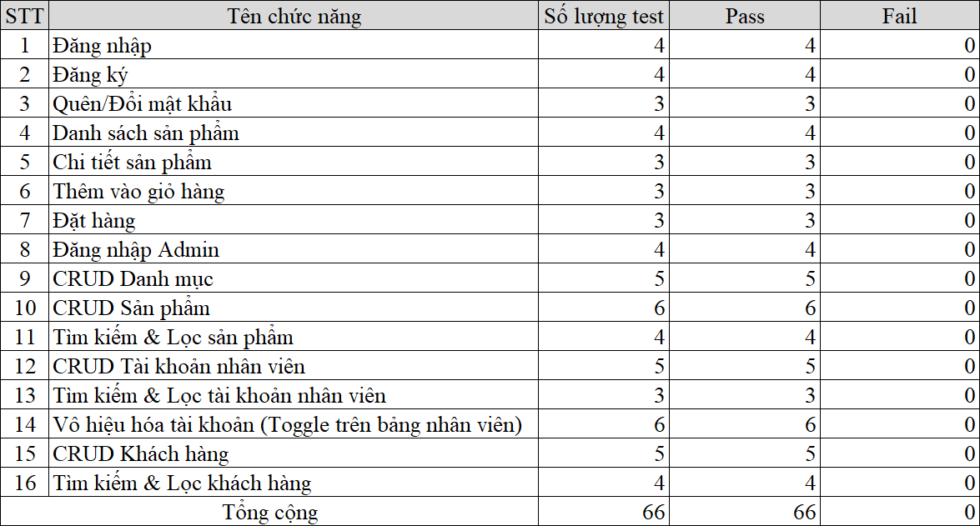
Kết quả kiểm thử

Slide 37
VI. KẾT LUẬN

Slide 38
KẾT QUẢ ĐẠT ĐƯỢC

Slide 39
Về mặt Chức năng & Hệ thống
Hoàn thiện hệ thống core: Triển khai thành công các tính năng cốt lõi theo đúng yêu cầu bài toán đặt ra.
Phân quyền chặt chẽ: Áp dụng cơ chế kiểm soát truy cập dựa trên vai trò (RBAC) đảm bảo tính bảo mật và toàn vẹn dữ liệu.
Xử lý thời gian thực ổn định: Tích hợp giao tiếp qua Socket giúp truyền tải dữ liệu tức thời và mượt mà.
Quản lý luồng dữ liệu: Chuẩn hóa quy trình nghiệp vụ phức tạp giữa các nhóm người dùng khác nhau.

Slide 40
Về mặt Công nghệ & Kỹ thuật
Kiến trúc bền vững: Xây dựng hệ thống backend trên nền tảng Java và Spring Boot theo mô hình module hóa rõ ràng, dễ bảo trì.
Tối ưu hóa dữ liệu: Thiết kế cơ sở dữ liệu chuẩn hóa, tối ưu các câu lệnh truy vấn để giảm thiểu độ trễ.
Quản lý mã nguồn tốt: Áp dụng các design pattern chuẩn mực giúp code sạch, dễ đọc và dễ mở rộng.
Kỹ năng tích lũy: Làm chủ quy trình phát triển phần mềm và các công cụ quản lý dự án thực tế.

Slide 41
HẠN CHẾ

Slide 42
Hạn chế về Hệ thống & Hiệu năng
Thử nghiệm tải giới hạn: Hệ thống mới chỉ kiểm thử ổn định ở quy mô nhỏ, chưa đánh giá kỹ lưỡng trong kịch bản tải cao (High-scale).
Tối ưu tài nguyên: Việc xử lý và lưu trữ các tệp tin media dung lượng lớn chưa được tối ưu hóa triệt để.
Cơ chế chịu lỗi (Fault Tolerance): Hệ thống chưa có phương án dự phòng tự động khi xảy ra sự cố sập dịch vụ bất ngờ.

Slide 43
Hạn chế về Trải nghiệm & Nghiệp vụ
Giao diện người dùng: Phần UI/UX mới dừng ở mức cơ bản, chưa thực sự tối ưu cho mọi kích thước màn hình.
Thiếu thông báo thông minh: Chưa có hệ thống gửi thông báo đẩy (Push Notification) qua Email hoặc thiết bị khi người dùng ngoại tuyến.
Báo cáo thống kê: Các tính năng xuất dữ liệu, tổng hợp báo cáo trực quan cho người quản trị còn đơn giản.

Slide 44
HƯỚNG PHÁT TRIỂN

Slide 45
Nâng cấp Kiến trúc & Hiệu năng
Tối ưu hóa bộ nhớ đệm: Triển khai Redis Caching để tăng tốc độ phản hồi đối với các truy vấn dữ liệu lặp đi lặp lại.
Mở rộng quy mô (Scaling): Nghiên cứu chuyển đổi sang kiến trúc Microservices hoặc áp dụng Load Balancing (Cân bằng tải) khi người dùng tăng cao.
Cải thiện lưu trữ: Tích hợp các dịch vụ lưu trữ đám mây chuyên dụng (như AWS S3) để quản lý file và media hiệu quả hơn.

Slide 46
Mở rộng Tính năng & Tự động hóa
Tích hợp tự động hóa (CI/CD): Xây dựng đường ống triển khai tự động giúp đóng gói và cập nhật hệ thống nhanh chóng, an toàn.
Bảo mật nâng cao: Bổ sung cơ chế xác thực 2 lớp (2FA) và mã hóa đầu cuối cho các dữ liệu nhạy cảm.
Ứng dụng AI thông minh: Tích hợp các mô hình trí tuệ nhân tạo hỗ trợ phân tích dữ liệu, tự động phân loại hoặc gợi ý thông minh cho người dùng.

Slide 47
Cảm ơn quý thầy cô đã lắng nghe

